Slide 1

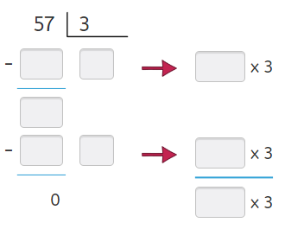
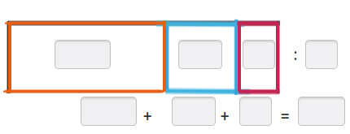

Prueba
Nombre y apellidos
Fecha
1. Completa y calcula (1 punto).
57 : 3 =
2. La abuela de Mateo quiere repartir 215 € entre sus 5 nietos. ¿A cuánto tocará cada uno? (1 punto).
A cada nieto le tocarán euros.
3. Completa y resuelve la división (1 punto).
2.472 : 6 =
4. Marca con una equis qué significa el resto en este problema (1 punto):
Marco tiene 53 euros. ¿Cuántos libros de 9€ puede comprar?
Los libros que le sobran.
El dinero que le sobra.
Los libros que compra.
5. ¿Cuántas manzanas me sobrarán si reparto las 45 que tengo en bolsas de 12 manzanas cada una? (1 punto)
Me sobrarán manzanas.
Método Snappet. Prueba 4 5º. Página 1 de 2.

Slide 2


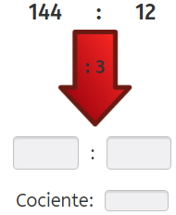
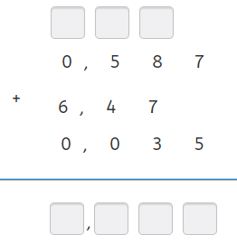
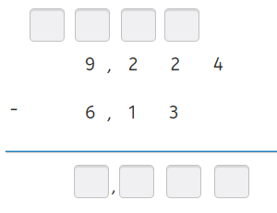
Prueba
Nombre y apellidos
Fecha
6. Carolina ha repartido 27 zanahorias en bolsas de 5 zanahorias en cada una. Calcula y comprueba la división que ha tenido que hacer (1 punto).
27 : 5 =
resto
7. Marca con una equis el cociente de la división 474 : 12 (1 punto).
38
39
40
8. Divide el dividendo y el divisor por el número indicado y completa (1 punto).
9. Rodea los números que son divisibles por 3 (1 punto):
38 42 36 90 13 36 12
10. Calcula el resultado de las operaciones (1 punto).
Método Snappet. Prueba 4 5º. Página 2 de 2.

